Slide 1
Simples Nacional Microempreendedor individual – MEI Predição de Inadimplência

Slide 2




Base de dados - 2020
RFB - Arrecadação Simples Nacional MEI;
RFB - Inadimplência Simples Nacional MEI;
IBGE – PIB;
IBGE – Municípios;
ISO – Siglas Estados Brasileiros

Slide 3

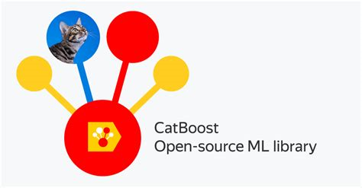

Aplicação de 3 modelos de Machine Learning
Baseline ➔ 0,09
➔ 0,07
Melhor desempenho
após Tuning e CV
MAE = 0,048
➔ 0,067
➔ 0,064

Slide 4
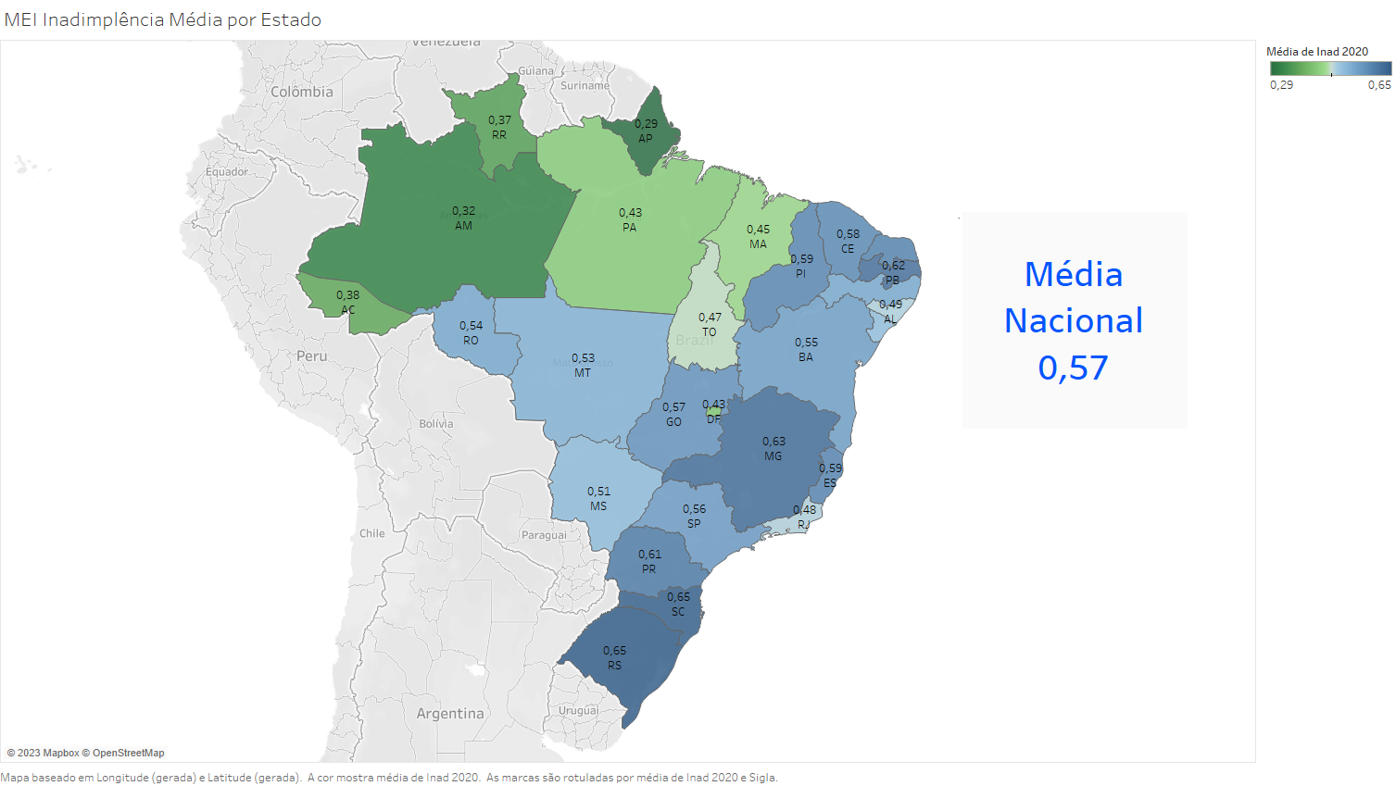

Slide 5
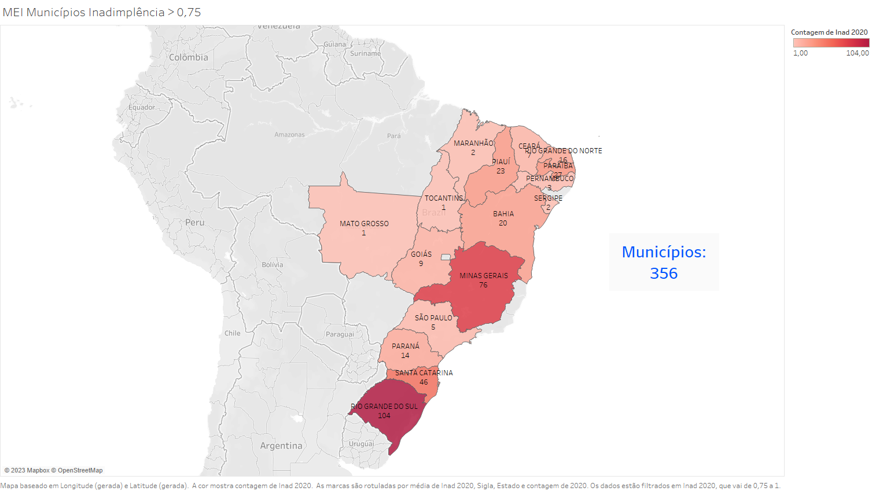

Slide 6
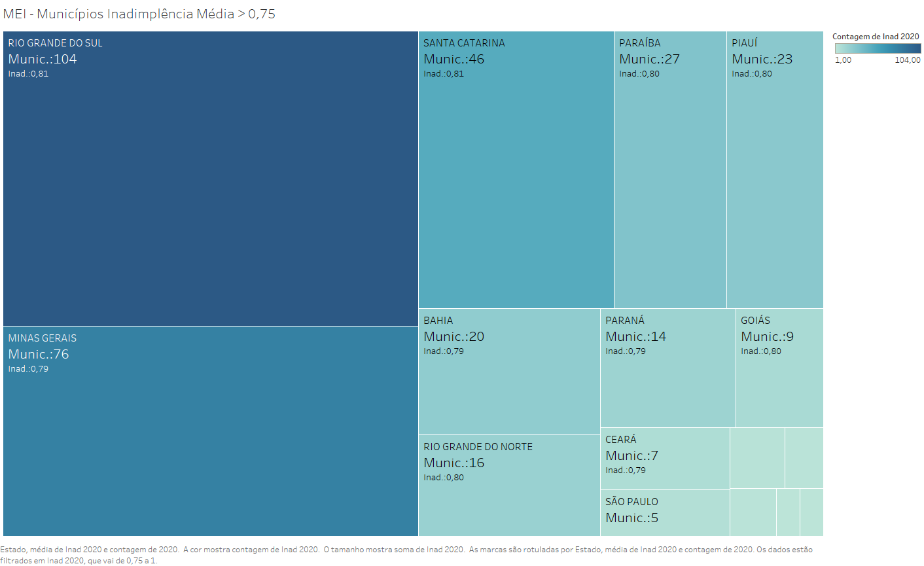

Slide 7
